Slide 1


Le printemps de la recherche en ESPE
1er colloque du réseau National des ESPE
Axe 2: Investir le concept de professionnalisation
Tutorat mixte : les enjeux de la professionnalisation
et la conception des outils
Notes:
Bonjour Christian Michaud Formateur ESPE je suis docteur qualifié en SE.
Je vais vous présenter un travail collectif dont je suis le rapporteur.
J’ai notamment collaboré avec le directeur adjoint de l’ESPE de Lyon, JL Ubaldi.
Ce travail porte sur le tutorat mixte mis en place cette année en janvier 2015

Slide 2
Plan de la présentation
Questions
Contexte
Cadre de l’alternance de la formation
Approche théorique
Expérimentations
Outils mis en place
Discussion
Conclusion
Notes:
Les points abordés dans cette présentation

Slide 3
Etat des lieux
Préalable sur le double tutorat
Constat depuis la mise en place des masters :
Entre la formation universitaire et la formation en établissement: deux mondes qui se côtoient…
Peu de lien entre les savoirs académiques et les savoir-faire professionnels.
Evaluation disjointe entre le master et le stage en établissement.
Notes:
Comme préalable, le double tutorat existe dans toutes les formations professionnelles par alternance dans le supérieur
Deux mondes qui se côtoient
Peu de lien entre savoirs académiques théoriques du bloc 4 et la formation en établissement
Mais aussi une évaluation disjointe entre le parcours master et le stage en établissement

Slide 4
Questions
Tutorat mixte: Comment passer d’une « collection de formateurs » à un «collectif de formateurs » pour aboutir à un collectif de formation ?
(Chaliès, 2013).
Avec quels outils ?
Notes:
Deux questions
Passer d’une collection de formateurs à collectif de formation soit avec d’autres mots d’une formation juxtaposée à une formation en alternance intégrée

Slide 5
Double triangle didactique du stagiaire
(Michaud, 2010)
Le contexte de formation des professeurs dans le master MEEF 2
Equipe
éducative
Partenaires
Travailler en équipe
Professeur
dans la classe
Stagiaire
ESPE
Contrat didactique
d’enseignement
Contrat didactique de formation
Contrat didactique
Tutorat mixte
Élèves
Tuteur
Etablissement
Tuteur
ESPE
^{Formateurs ESPE}
Savoirs
Académiques
Professionnels
Notes:
Concernant le contexte de formation, j’ai réutilisé un modèle théorique qui j’avais construit
Un premier contexte, celui de l’établissement scolaire
Un second contexte, celui de l’ESPE
Un troisième contexte, celui de l’équipe éducative
Un quatrième qui fiat l’objet du travail présenté, celui du tutorat mixte

Slide 6
Approche théorique
Dans le cadre du tutorat mixte :
Alternance intégrative (Malglaive, 1994).
Communauté de pratique (Lave & Wenger, 1994).
Evaluation-Conseil en éducation (Bedin, Jorro, 2007).
Cadre institutionnel : Pôle de professionnalisation mis en place à la rentrée 2014 entre employeur et université.
Notes:
Alternance intégrative entre des compétences acquises en établissement scolaire et à l’ESPE
Communauté de pratique dans ce double tutorat comme un outil de gestion de la formation
Une évaluation conseil qui sous-tend un processus dialogique orientée vers la régulation de l’action

Slide 7
Pôle de professionnalisation et tutorat mixte
Tutorat mixte : « Favoriser la formation professionnelle grâce à un croisement d’observations, d’analyses, de solutions concrètes qui vont émerger du travail en commun entre un formateur de l’université et un formateur de terrain, d’une part, et un étudiant-stagiaire, d’autre part ».
Pour le stagiaire :
Compétences développées à travers un regard croisé.
Projet de professionnalisation avec actions singulières ciblées.
Axes de transformation du stagiaire contractualisés entre ses tuteurs et lui.
Notes:
Définition du tutorat mixte à l’ESPE de Lyon
Compétences développées à travers un regard croisé des deux tuteurs
Actions singulières ciblées prenant en compte la dimension personnelle et professionnelle du stagiaire
Axes de transformation du stagiaire contractualisés pour réguler son action

Slide 8
Pôle de professionnalisation et tutorat mixte
Cahier des charges du tutorat mixte pour les tuteurs ESPE
Recrutement des tuteurs au sein des parcours de formation.
Cinq stagiaires maximum par tuteur.
Crédit de quatre heures pour suivre un stagiaire.
Au moins deux visites sur l’année et des temps de travail en présentiel/distance à organiser.
Mise en place d’un espace tutorat sur l’ENT possible (portfolio).
Les tuteurs peuvent aider à la réflexion du mémoire
L’évaluation par les tuteurs à préciser.
Notes:
L’évaluation des tuteurs en 2014-2015: seul l’avis du tuteur établissement est pris en compte dans cette année de transition
A la rentrée prochaine, évaluation commune des deux tuteurs

Slide 9
Expérimentations
Le travail avec les tuteurs de terrains (formation des 600 tuteurs de terrain au tutorat mixte à l’ESPE).
Le travail avec les tuteurs ESPE (information et mutualisation).
Le travail avec le pôle de professionnalisation sur la formation des tuteurs (réflexion sur le déroulement du tutorat mixte sur le 1er et le 2nd degré).
Notes:
Lors de la formation des tuteurs, il y a une présentation des masters et des contenus de formation et une réflexion sur les modalités de travail entre tuteurs
Dans le pôle de professionnalisation, tous les acteurs de la formation (tuteurs ESPE, d’établissement, formateurs, chefs d’établissement, inspecteurs sont présents pour définir les modalités du tutorat mixte

Slide 10
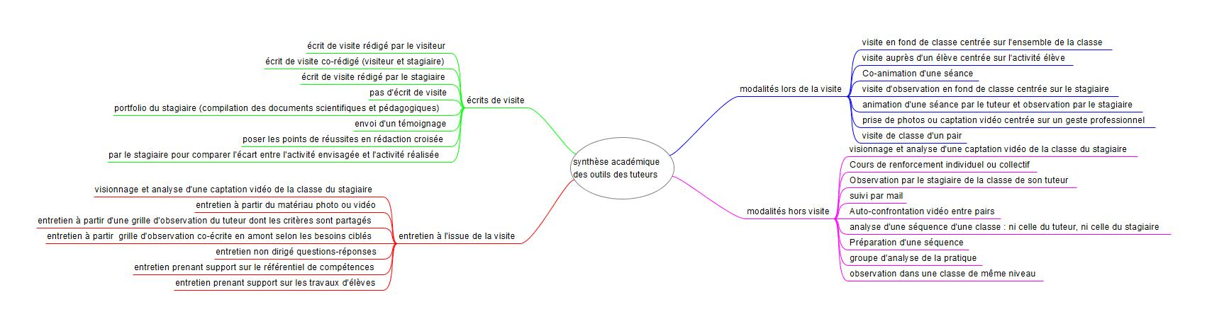
Travail avec les tuteurs d’établissement
Notes:
Voici la synthèse académique des propositions des tuteurs de terrain
Modalités lors de la visite : visite au fond de la classe, visite avec captation d’image, visite d’un pair
Ecrits de la visite : écrit par le visiteur, co-écrit, écrit par le stagiaire
Entretien à l’issu de la visite : à chaud semi directif, à partir d’une grille, à partir d’une captation d’image
Modalités de travail hors visite: accompagnement individuel, visite du tuteur dans sa classe, analyse de pratiques à l’ESPE

Slide 11
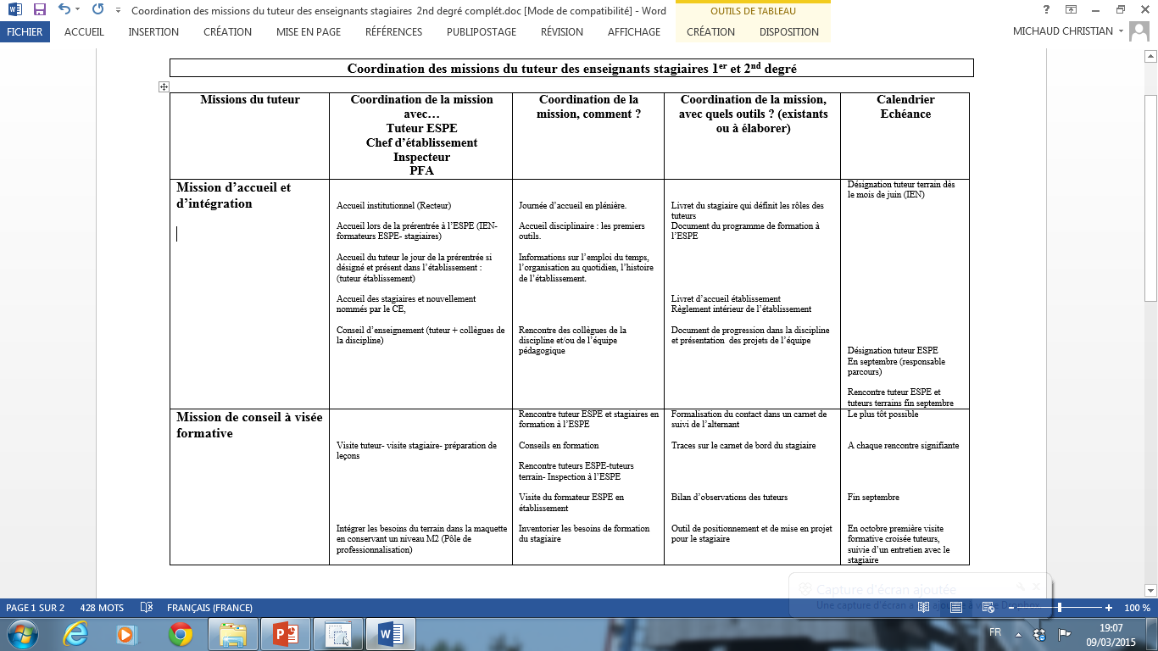
Travail au sein du pôle de professionnalisation
Notes:
Les missions du tuteur sont reprises selon 4 items :
Mission d’accueil et d’intégration
Mission de conseil à visée formative
Mission d’accompagnement individualisé
Mission d’accompagnement à l’évaluation du parcours de formation
En répondant aux questions : Coordination avec qui, comment, avec quels outils et dans quelle temporalité ?

Slide 12
Les outils mis en place
Le carnet de bord du stagiaire.
Le rapport de visite des tuteurs.
L’espace tutorat sur l’ENT.
Notes:
Trois outils à vous présenter

Slide 13
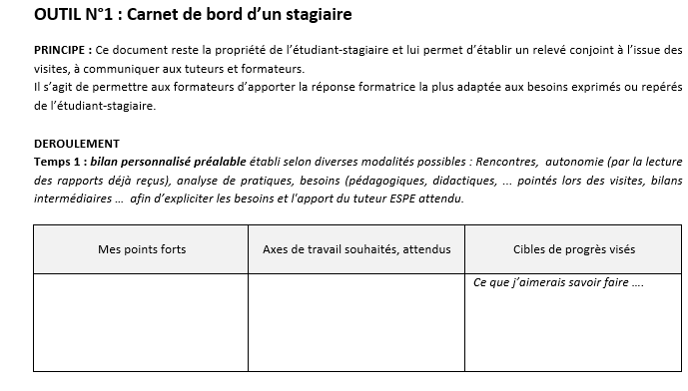
Les outils : le carnet de bord du stagiaire
Notes:
Mise en place d’un carnet de bord : le premier temps correspond à un positionnement du stagiaire (auto positionnement, entretien)
Points forts, axes de travail souhaités, attendus

Slide 14
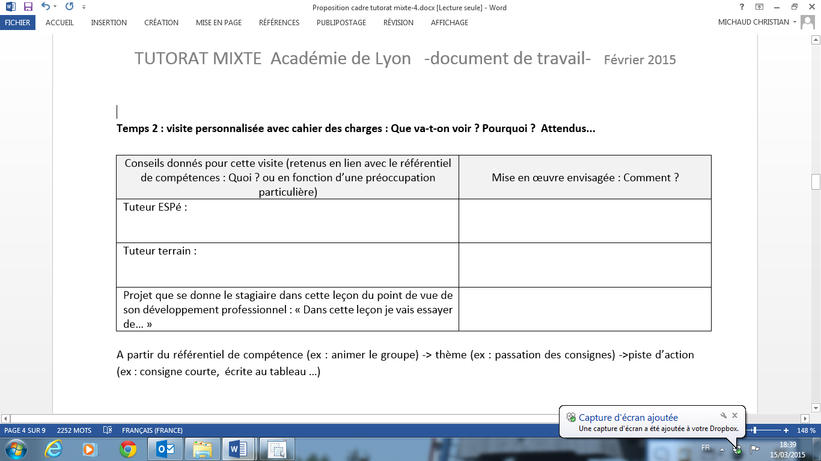
Les outils : le carnet de bord du stagiaire
Notes:
Mise en place d’une ingénierie pédagogique : les compétences attendues, les savoirs et savoir-faire associés, les méthodes

Slide 15
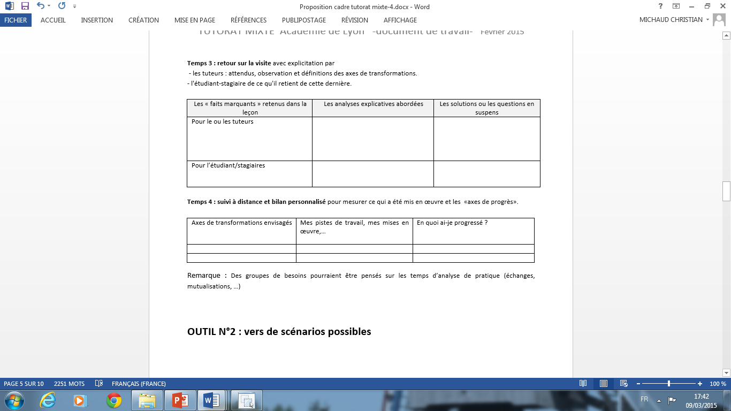
Les outils : le carnet de bord du stagiaire
Notes:
L’entretien d’explicitation : les faits marquants, les analyses, les pistes de travail

Slide 16
Les outils : le carnet de bord du stagiaire
Notes:
Suivi personnalisé : axe de transformation, pistes de travail, conscientisation de l’action dans des écrits réflexifs
Possibilité de regrouper les stagiaires en analyse de pratique en fonction des thématiques et des besoins

Slide 17
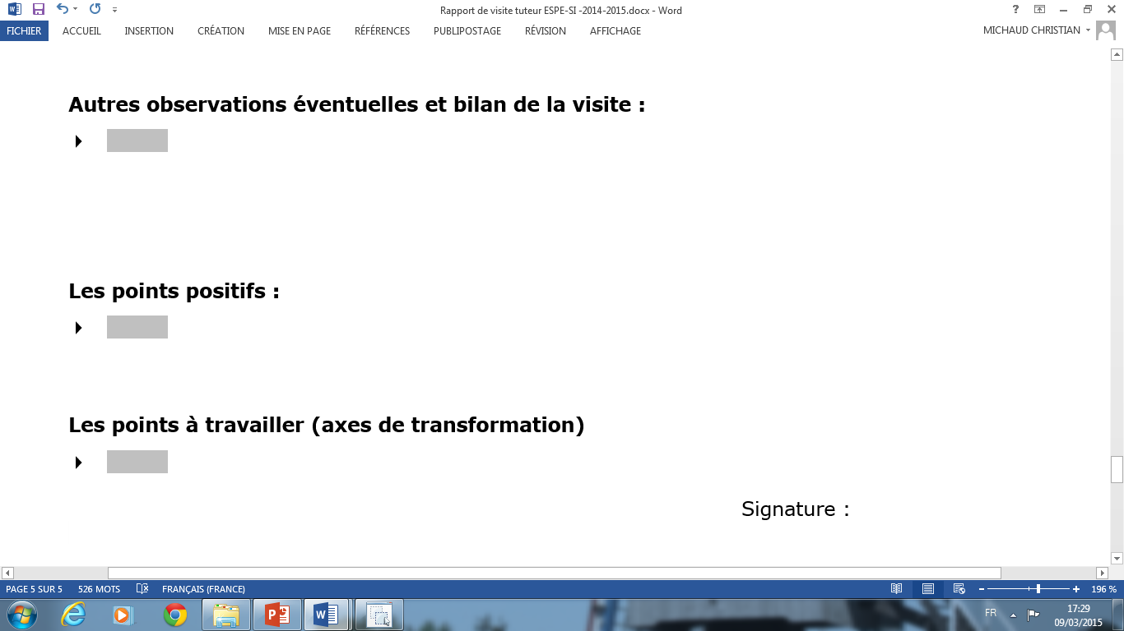
Le compte rendu de visite
Notes:
Le compte rendu de visite pour le tuteur espe qui ne vient que deux fois et des bilans intermédiaires pour les tuteurs en établissement
Description factuelle d’abord
Des analyses
Les points + et les points à travailler

Slide 18
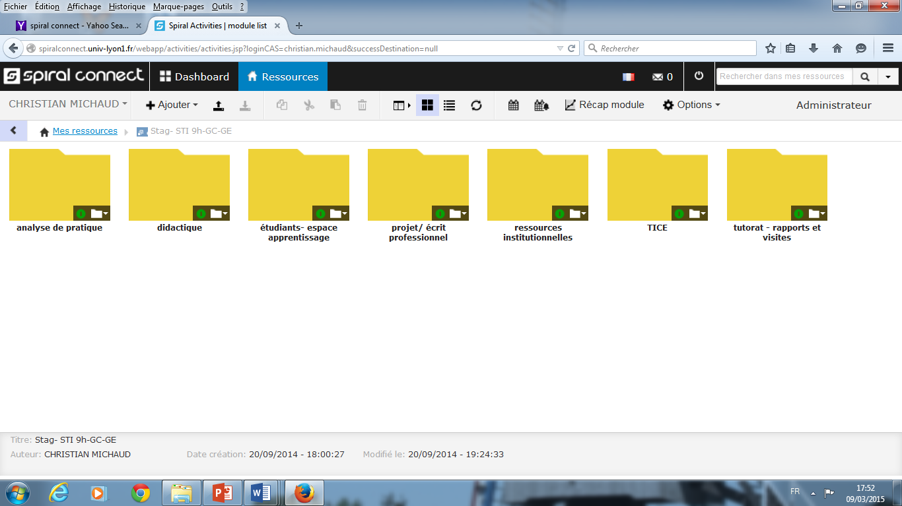
L’espace de formation des stagiaires sur l’ENT
Notes:
Les tuteurs de l’ESPE accèdent à cette page. Les tuteurs de terrain sont inscrits dans cet espace de partage pour accéder à la totalité des modules de formation et des apprentissages des stagiaires

Slide 19
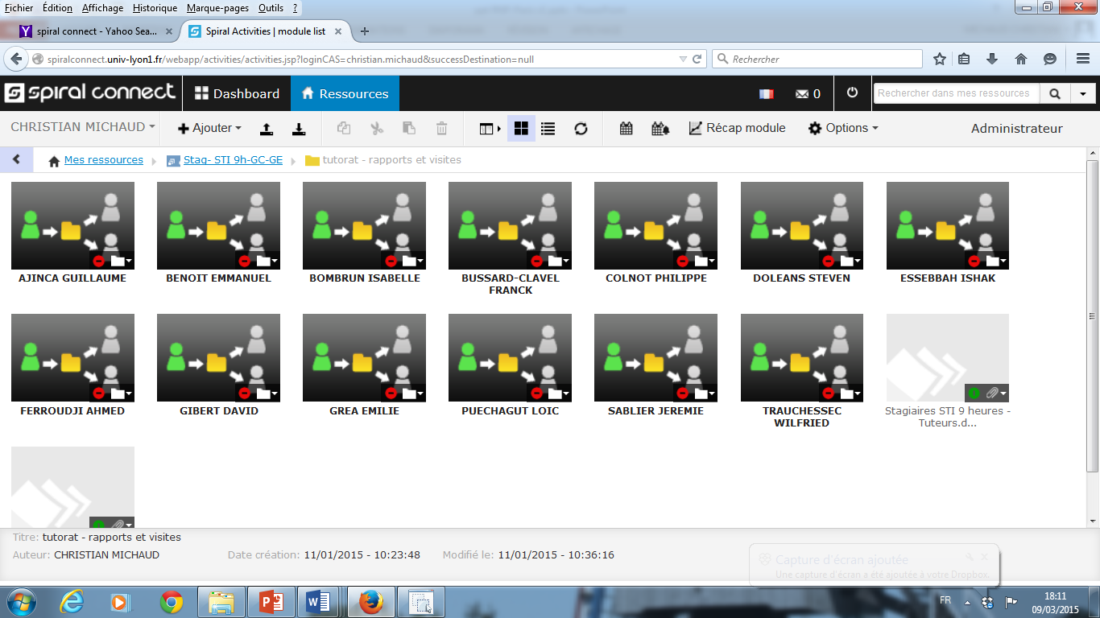
L’espace du tutorat mixte d’un parcours sur l’ENT
Notes:
Chaque tuteur peut déposer le rapport de visite et/ou les conseils formatifs dans l’espace de dépôt de chaque stagiaire

Slide 20
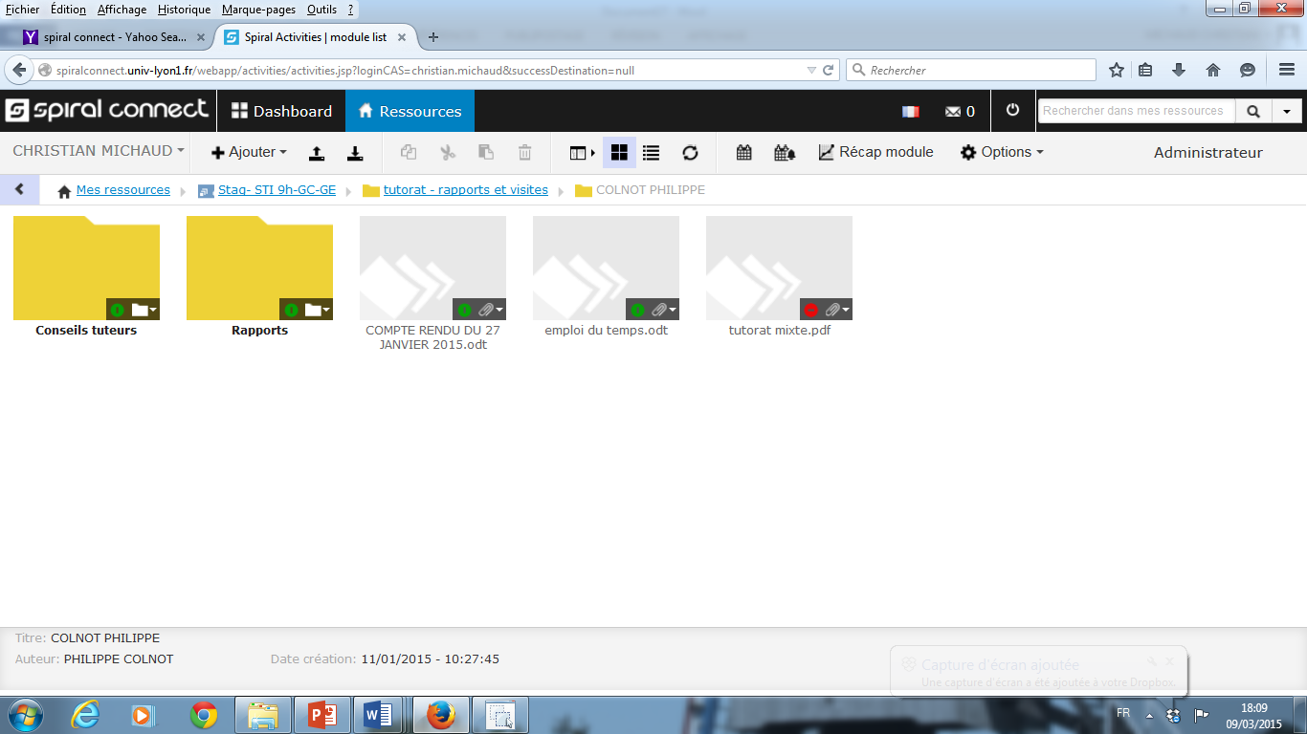

L’espace de partage entre tuteurs et stagiaires :
Notes:
Voici l’espace de dépôt de Philippe avec les conseils des tuteurs, les rapports

Slide 21
Discussion sur le tutorat mixte
L’organisation temporelle et spatiale entre les tuteurs.
La difficulté à mettre en place une phase diagnostique tournée vers l’action commune et concertée des deux tuteurs en début de formation.
La tension évaluative formative/certificative dans le rôle joué par les tuteurs dans la temporalité de la formation.
La dimension éthique entre les acteurs, tuteurs et stagiaires.
La gestion des décalages identitaires des tuteurs pour le stagiaire.
Notes:
Quel rôle donner à chaque tuteur dans cette évaluation formative/certificative ?
Le décalage identitaire entre le tuteur de terrain (transmettre le métier) et le tuteur de l’université (questionner le métier)

Slide 22

Conclusion
Le tutorat mixte dans une alternance intégrée est favorisée: :
en faisant travailler les tuteurs de terrains à l’ESPE et les tuteurs universitaires en établissement,
en créant des espaces communs de travail entre tuteurs et stagiaires sur l’ENT (espace tutorat, carnet de bord),
en développant des séminaires de formation entre tuteurs, universitaires et tuteurs de terrain,
en faisant participer les tuteurs de terrain à la construction des maquettes de master,
en mettant en place une structure qui fait travailler les enseignants de l’université et du rectorat (1er et 2nd degré) ensemble, le Pôle de professionnalisation.
Notes:
Le bénéfice du tutorat mixte conduit le stagiaire à mieux assumer les controverses entre l’ESPE et le terrain de stage.

Slide 23

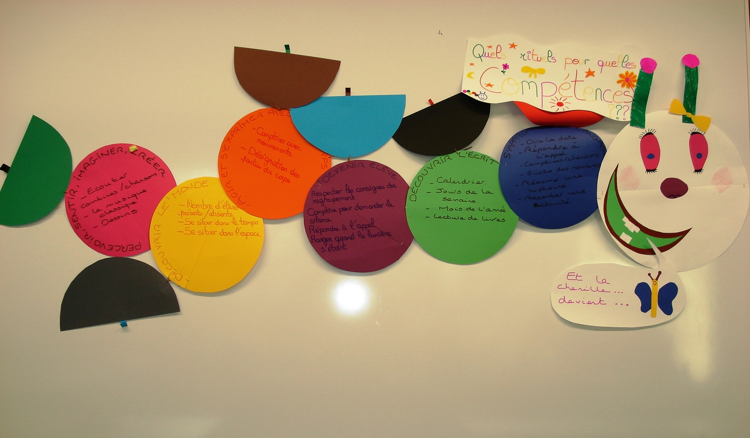
Merci pour votre attention
RNE Paris- 23 mars 2015

